Slide 1




Consultoría
McAlpes – Local Calle 82
Juan David Salazar
201714916
Juan Pablo Serrano
201731858
Santiago Alba
201731370
Daniela Zúñiga
201730669
Min Chang Park
201631807

Slide 2






Estado actual de la compañía
Análisis de datos
Presentación del modelo
Posibles soluciones
Análisis de Resultados
Recomendaciones
Conclusiones

Slide 3



Contextualización
2
Local Calle 82
La consultoría se concentra en la problemática del local calle 82 de McAlpes.
3
Productos
3
○ Hamburguesas
Crecimiento de Ventas
○ Wraps
2
Alto número de quejas
○ Nuggets
1
Calidad
McAlpes es reconocido por la calidad de sus hamburguesas.
1

Slide 4
Número de arribos al local y a Rappi
1
A
B
C
3
3
2
1
1
A
11:00~2:59
B
3:00~6:59
C
7:00~10:59

Slide 5
Tamaño de pedidos
# de productos por pedido
Clasificación
3
# de productos | Restaurante | Rappi
4 | 39.84% | 39.28%
2 | 31.52% | 29.06%
3 | 18.89% | 21.04%
1 | 9.76% | 10.62%
3
2
Restaurante & Rappi
1
※Datos basados en estudios
1

Slide 6
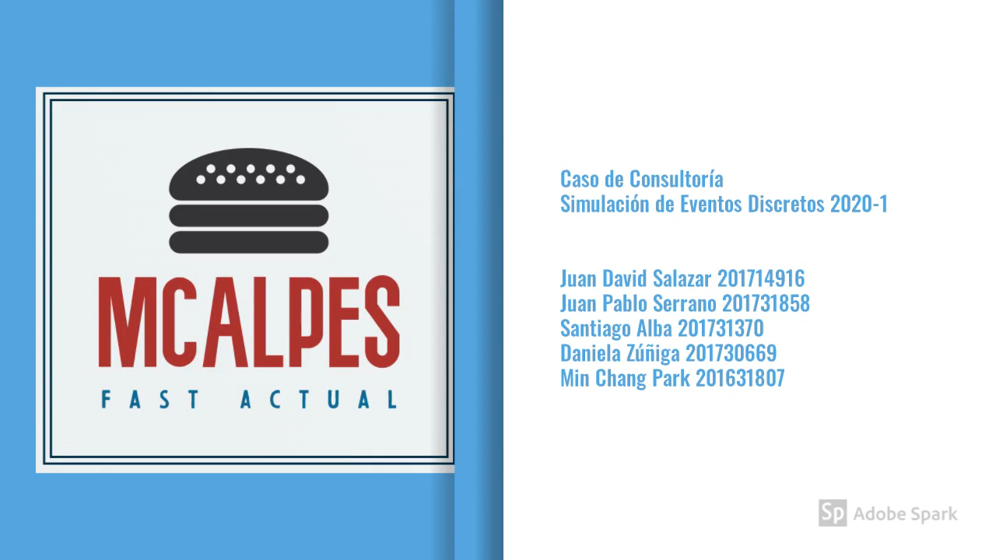
Presentación
2
3
2
1
1

Slide 7

Verificación
1
3
Verificación del modelo por cada integrante del equipo
Se corrigieron errores de parámetros
2
Documentación general del proceso realizado
1
1

Slide 8
Validación
3
2
1
1
Real
Modelo
Rango de Aceptación
Rango de Resultados
※Métricas establecidas por el experto

Slide 9



1. Entre más mejor – Aumentar el número de cocineros
Tiempo de espera
Cocina

Slide 10


2. Mesas ocupadas – Buscar el número óptimo de mesas
CERRADO
ABIERTO
Comensales
Comensales
Comensales
Comensales
Comensales
Local - McAlpes

Slide 11
3. ¿Por qué no ambas? – Contratar chefs + Aumentar/Reducir mesas
Cocina
Local - McAlpes

Slide 12
Comparación de alternativas
1
1
1
Mayor utilidad
Reducción de costos > Reducción de ingresos

Slide 13
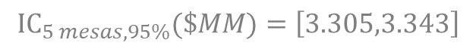
Mejora Alternativa - Mesas ocupadas
Recomendable
$${IC}_{5 mesas, 95\%}(\$MM)=\left[3.305,3.343\right]$$
Original
Inconveniente
1
1
Recomendable: 5 mesas
La utilidad diaria incrementa hasta un 10.31%
Los costos diarios disminuyen hasta 27.78%

Slide 14
Mejoras después de implementar la solución
Con 95% de confianza
 | Antes | Después
Utilidad ($MM) | 3.01 | 3.31~3.34
Órdenes canceladas de Rappi | 21 | 11.18 ~12.44
Costos ($MM) | 3.98 | 2.85 ~ 2.89
Tiempo dentro del local (min.) | 45.02 | 32.49 ~ 32.89
1
1

Slide 15



Qué hacer y no hacer
Reducir el número de mesas a 5
Se atienden menos clientes generando menos congestión de pedidos, de manera que un nuevo cliente tiende a esperar menos para recibir su pedido.
Mantener el número de chefs
Incrementar el número de chefs genera tanto un efecto adverso en el tiempo de espera de los clientes, como un costo superior asociado al salario.
1

Slide 16
Ventajas y desventajas de la solución “Mesas Ocupadas”
Incrementa la utilidad
Mejora la calidad de servicio
Atiende más pedidos de Rappi
Reduce los costos administrativos
Disminuye el tiempo de espera
Disminuye el número de quejas
Incrementa ventas perdidas asociados a los comensales.
El ingreso bruto es inferior
Crecimiento de Ventas
Se debe atender los clientes concorde a la capacidad del restaurante manteniendo la calidad de los productos y servicios
Alto número de quejas

Slide 17

a. Cocina Fantasma – Tener una cocina solamente para domicilios
Comensales
Rappi
McAlpes

Slide 18


b. Tener todo listo – Anticipar los pedidos
CERRADO
ABIERTO
Comensales
Tiempo de espera
Comensales
Comensales
Rappi
Cocina
Rappi
McAlpes

